Slide 1
Ang Katipunan

Slide 2
Ang Katipunan
Hindi nagtagumpay ang mga propagandista sa layuning baguhin ang pamamahala ng mga Espanyol sa Pilipinas sa mapayapang paraan.
Hinatulan ng kamatayan sa pamamagitan ng firing squad ng mga Espanyol si Jose Rizal, nag-alab ang diwang makabayan sa dibdib ng mga Pilipino. Nabuksan ang kanilang isipan na kailangang gumamit ng dahas upang makalaya sa mga Espanyol.
Itinatag ang samahang tinawag na Kataastaasan, Kagalanggalangang Katipunan ng mga Anak ng Bayan (KKK) o Katipunan. Ginamit nila ang kanilang dugo sa paglagda at pagrehistro ng mga kasapi. Ito rin ang naging tanda ng kanilang pagsanib sa samahan.

Slide 3
Ang Katipunan
Magmula nang itatag ni Bonifacio ang Katipunan hanggang sa sumiklab ang himagsikan, siya ang kinilalang tunay na kaluluwa ng kilusang may layuning hanguin ang bayan sa pagkakaalipin. Itinanghal siyang bayani sa pagtataguyod ng pagkakaroon ng kalayaan ng ating bansa. Nakilala rin siya bilang “Ama ng Katipunan” at “Ang Supremo.”
Si Emilio Jacinto ay ang kanang kamay ni Bonifacio at kinilalang “Utak ng Katipunan.” Siya ay 18 taong gulang lamang nang sumanib sa Katipunan. Ang kaniyang Kartilya ng Katipunan ay naglalaman ng mga batas at prinsipyo ng Katipunan at nagsilbing gabay para sa mga kasapi nito.

Slide 4
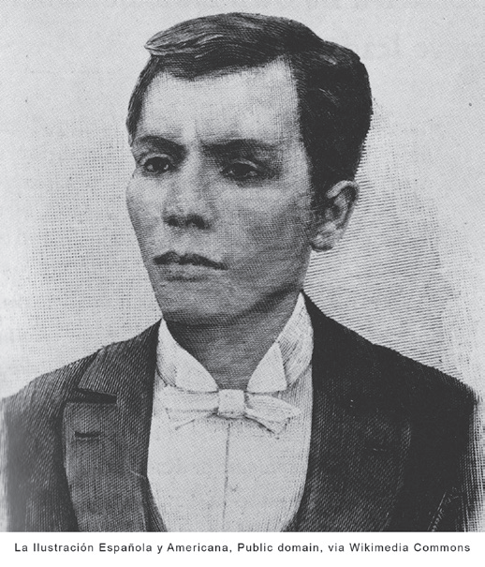
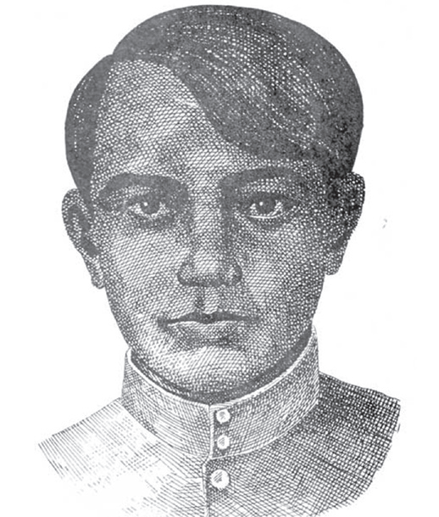
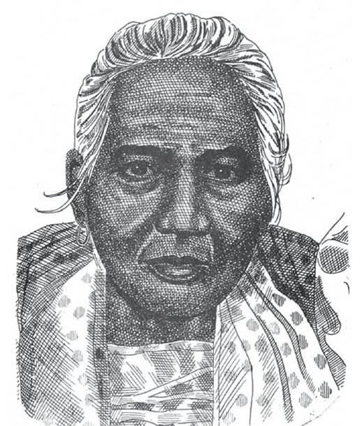
Ang Katipunan
Ang mga Katipunero:
La Ilustración Española y Americana, Public domain, via Wikimedia Commons
Regenerate, CC BY-SA 3.0, via Wikimedia Commons
Regenerate, CC BY-SA 3.0, via Wikimedia Commons
Andres Bonifacio Emilio Jacinto Melchora Aquino

Slide 5
Lihim na Pagpupulong at Pagtatatag ng KKK
Ang pagpupulong na ito na pinamunuan ni Andres Bonifacio kasama sina Teodoro Plata, Ladislao Diwa, Valentin Diaz, Deodato Arellano, Jose Dizon, at iba pa ay naglalayon na makamit ang kasarinlan ng bansa sa pamamagitan ng himagsikan.
Noong Hulyo 7, 1892, nagtipon-tipon sila sa tahanan ni Deodato Arellano sa Azcarraga (ngayon ay Claro M. Recto Ave., Maynila). Ito ang lugar kung saan itinatag ang Katipunan.
Ang inilatag na pangunahing layunin ng Katipunan ay ang makamit ang kalayaan ng Pilipinas. Layunin din nila ang pagtuturo ng kagandahang-asal at kalinisan sa pag-iisip at paggawa, ang pagtatakwil sa panatismo o bulag na paniniwala, at ang pagtatanggol sa mahihina at mga maralita.

Slide 6
Paglaganap ng Katipunan
Ang nagnanais sumali sa Katipunan ay binibigyan ng pagsubok upang mapatunayan ang kanilang tapang, katapatan, at pagkamakabayan. Ang mga kasapi ay tinatanggap sa pamamagitan ng sistemang patatsulok o triangle system. Ayon sa paraang ito, ang isang kasapi ay kukuha ng dalawang bagong kasapi na hindi magkakilala.
Ang ipinairal na sistema ng pagsapi sa Katipunan ay hango sa sistema ng Mason o samahan o kapatiran.

Slide 7
Sistema ng Pagsapi sa Katipunan
Kasama ng isang tagapagtaguyod ang isang baguhan at ito ay papapasukin sa isang silid na madilim. Pipiringan siya at pagdating doon ay makikita ang mga pangungusap na:
“Kung mayroon kang lakas at tapang, ikaw’y makatutuloy.”
“Kung pag-uusyoso lamang ang sadya mo rito, humayo ka na.”
“Kung hindi mo kayang pigilin ang iyong masamang hilig, umalis ka na.”
“Hindi maaaring buksan ang pinto ng Pinakamataas na Samahan ng mga Anak ng Bayan
para sa iyo.”
Ang nagnanais pang sumali ay pinapapasok sa silid na kung saan ay makikita sa maliit na mesa ang isang rebolber, isang gulok, isang bungo, at ang nakasulat na tatlong katanungan:
“Ano ang kalagayan ng Pilipinas noong unang panahon?”
“Ano ang kalagayan ngayon?”
“Ano ang magiging kalagayan sa hinaharap?”

Slide 8
Sistema ng Pagsapi sa Katipunan
Matapos sagutin ang tatlong katanungan ay paaalalahanan ang kasapi na kung hindi niya kaya ang seremonyang pagdaraanan ay umurong na.
Kung malalampasan ng kasapi ang pagsubok na ito ay dadalhin na (siya) sa isa pang silid kung saan lalagda siya sa isang kasunduan na nagsasaad ng panunumpa ng katapatan sa samahan. Ito ang pinakamahalaga sa lahat at tinawag itong sanduguan. Dito ay susugatan nang maliit ang kaliwang bisig ng kasapi sa pamamagitan ng isang matalas na kampit o panistis at isasawsaw niya ang panulat sa sariling dugo at lalagdaan ang katibayan ng pagiging kasapi.
Pagkatapos ng paglagda ay papipiliin ang kasapi ng alyas na gagamitin bilang Katipunero tulad ng “May pag-asa” ni Bonifacio, “Pingkian” ni Jacinto, “Magdalo” ni Aguinaldo, at iba pa.
Pagkatapos, isang maikling parangal ang babasahin at kakamayan at yayakapin ng mga naroon ang bagong kasapi.

Slide 9
Baitang ng Katipunan
May tatlong baitang ang mga kasapi ng Katipunan: Katipun, Kawal, at Bayani.
Katipun ang tawag sa mga unang kasapi at itim ang kanilang panakip o talukbong na may tatsulok na binubuo ng puting laso tuwing may pagpupulong. Baril o itak ang kanilang sandata at “Anak ng Bayan” ang kanilang senyas (password).
Kawal ang pangalawang baitang. Isinusuot nila ang talukbong na kulay luntian at mayroon silang sintas sa baywang. Nakasabit sa kanilang leeg ang kuwintas o medalyon na may nakasulat na letrang “K” sa alpabetong Malay. Ang kanilang senyas ay “GomBurZa.”
Bayani ang tawag sa nasa ikatlong baitang. Pulang talukbong at sintas sa baywang na may guhit na luntian o berde ang suot nila sa mga pagpupulong. Ang senyas nila ay “Rizal.”

Slide 10
Pagsasanay
I. Panuto: Suriing mabuti ang sumusunod na pahayag at isulat ang Tama kung ang pangungusap ay wasto at Mali naman kung hindi wasto.
1. Katipun ang tawag sa mga pangalawang kasapi ng Katipunan.
2. Bayani ang tawag sa nasa ikatlong baitang na may senyas na Rizal.
3. Anak ng Bayan ang senyas na ginagagamit ng nasa ikalawang baitang ng Katipunan .
4. Ang mga kasapi ay tinatanggap sa pamamagitan ng sistemang patatsulok o triangle system.
5. Ang ipinairal na sistema ng pagsapi sa Katipunan ay hango sa sistema ng Mason o samahan o kapatiran.

Slide 11
Susi sa Pagwawasto
1. Mali
2. Tama
3. Mali
4. Tama
5. Tama

